Slide 1


Introdução ao c#
Laços de repetição

Slide 2
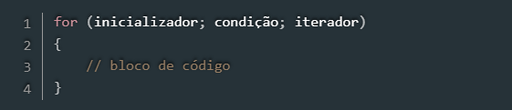
For
Tradução “Para”, ou seja, para cada item em um valor
Executa uma determinada ação várias vezes
Necessita de 3 parâmetros:
Inicializador
Condição
Iterador: Incremento ou decremento
Documentação: https://learn.microsoft.com/pt-br/dotnet/csharp/language-reference/statements/iteration-statements

Slide 3
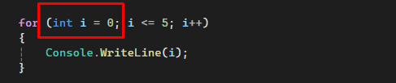
Inicializador
Define e inicializa o contador do loop. Executado apenas uma vez no início do loop para definir o ponto de partida da contagem.

Slide 4
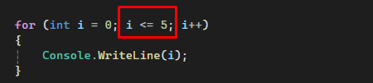
Condição
Verifica se o loop deve continuar. Antes de cada iteração, a condição é avaliada; se for verdadeira, o loop continua; se for falsa, o loop termina.

Slide 5
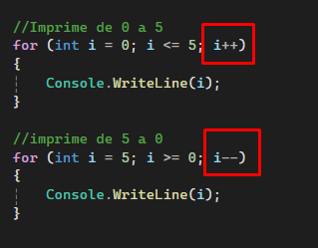
iterador
O incremento e o decremento aumentam ou diminuem o valor de uma variável em uma unidade.
São simbolizados pelo ++ e --

Slide 6
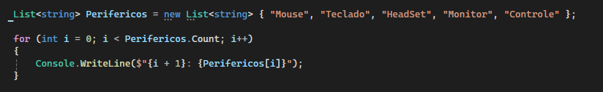
Utilizando for com listas

Slide 7
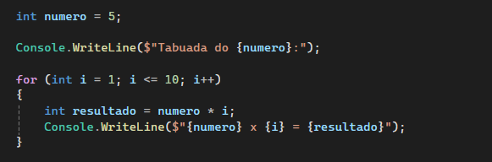
tabuada

Slide 8
Exercício 1
Crie a tabuada do 1 ao 10, separe cada tabuada com um texto.
Ex: Tabuada do 1:
1 x 1 = 1
1 x 2 = 2

Slide 9
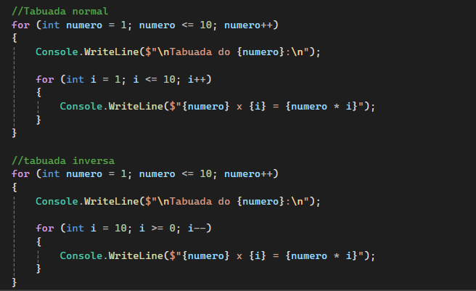
resposta

Slide 10
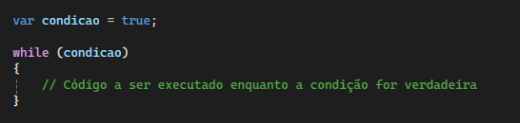
While
Tradução para “Enquanto”.
O loop while em C# é usado para executar repetidamente um bloco de código enquanto uma condição especificada for verdadeira.
O bloco de código dentro do while é repetido continuamente até que a condição se torne falsa.

Slide 11
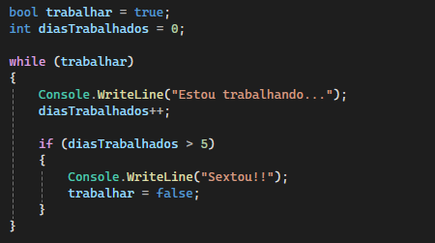
Loop com booleano
No exemplo acima, quando o número de dias trabalhados excede 5, a variável trabalhar é definida como false. Como a condição do loop não é mais verdadeira, o loop é encerrado.

Slide 12
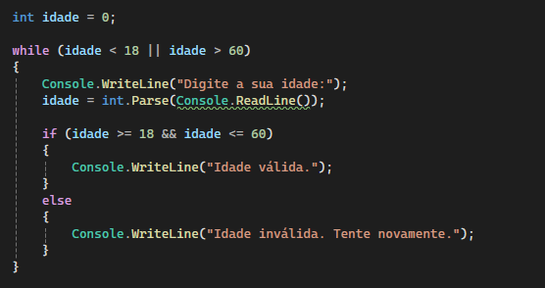
Loop com operadores lógicos
Neste exemplo, o loop while continua solicitando a idade do usuário até que uma idade válida (entre 18 e 60 anos) seja fornecida.

Slide 13
Exercicio 2
Crie um programa que simula o aumento da temperatura de um ambiente de 0°C até 20°C.
Deve exibir a temperatura subindo de 1 em 1 graus.
Quando atingir 20°C, o loop deve parar e exibir "Temperatura ideal atingida."

Slide 14
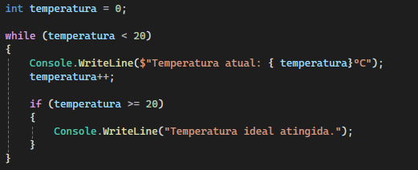
resposta

Slide 15
Do-while
Tradução para “Faça”, sempre é utilizado em conjunto com o While().
Ele possui uma diferença importante: garante que o bloco de código seja executado pelo menos uma vez antes de verificar a condição.
Ou seja, quando precisamos garantir que o código seja executado pelo menos uma vez antes de entrar no loop, utilizamos do-while().

Slide 16
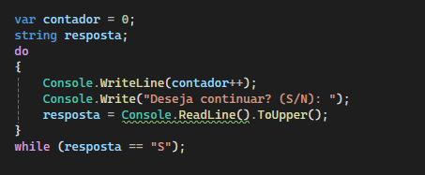
Exemplo 1
Neste exemplo, ele exibe o contador e a mensagem, caso a resposta seja “S”, o loop continua.

Slide 17
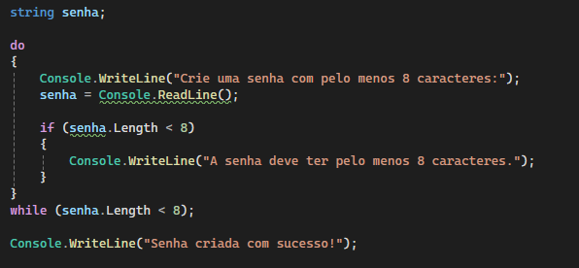
Exemplo 2
Neste exemplo, ele exibe a mensagem uma primeira vez, e enquanto a senha não tiver 8 caracteres, continua se repetindo.

Slide 18
Exercício 3
Crie um programa onde o computador sorteie um número de 1 a 10.
O programa deve exibir uma mensagem perguntando qual o número, para que o usuário digite.
Caso a resposta esteja errada, o programa deverá exibir a seguinte mensagem: Infelizmente você errou, tente novamente
Se a resposta estiver correta, o programa finaliza o loop

Slide 19
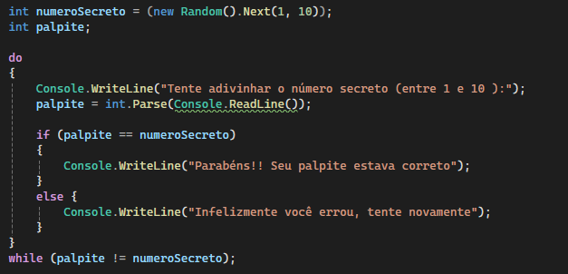
resposta

Slide 20

Desafio 1
Criar um programa que receba um número do usuário, e crie um triangulo retângulo.
Cada linha do triângulo deve conter números em sequência.
Exemplo:

Slide 21
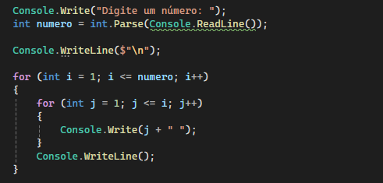
resposta

Slide 22

Desafio 2
Crie um programa que tenta realizar uma operação até que seja bem-sucedida ou até alcançar um número máximo de tentativas.
O programa deve permitir até três tentativas para realizar a operação com sucesso.
Utilize o código fornecido como base para verificar se a operação foi bem-sucedida.
Se o sucesso não for alcançado após as três tentativas, o programa deve exibir a mensagem: "Conta bloqueada, seu dinheiro agora é meu!"

Slide 23
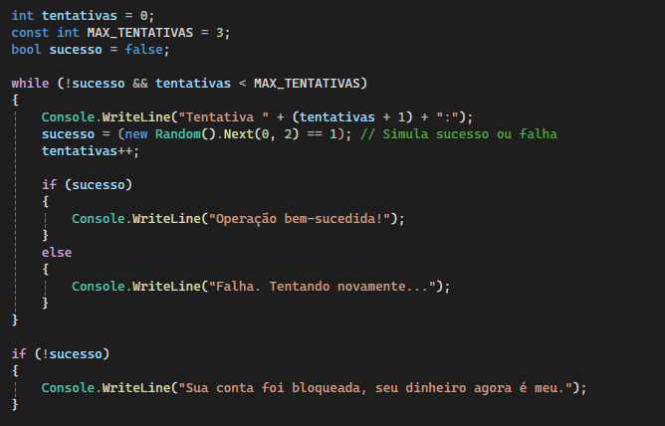
Resposta

